Slide 1
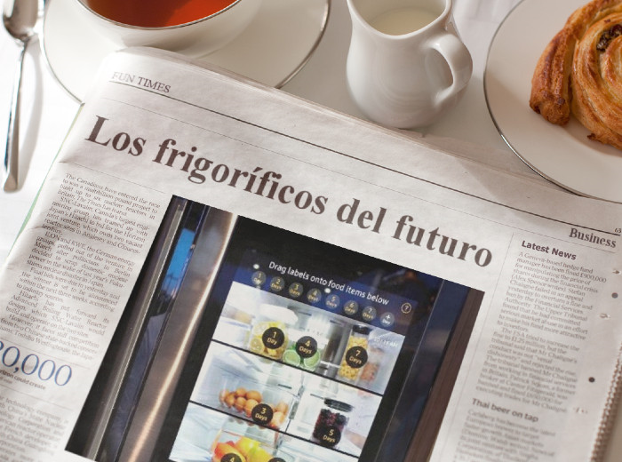
Notes:
Si pensamos en los electrodoméstricos de nuestro hogar los frigoríficos no son los más llamativos tecnológicamente, pero esto está cambiando, hasta hace poco lo más novedoso que podia hacer nuestro frigorífico por nosotros era dispensar hielo y agua fría, pero si echamos un vistazo a las últimas innovaciones de Samsung, LG o Whirlpool, la tendencia es diferente, las grandes marcas están apostando por la creación de frigoríficos inteligentes.
Frigoríficos que incorporan cámara y sensores en su interior con las que poder ver el contenido, pantalla táctil o altavoces que hacen las veces de centro de entretenimento.
Ajuste temperatura mediante wifi, configuración de alertas si la puerta se queda aberta o si se producen cortes de energia. Sincronización de calendario, sensor de movimento, etiquetado de alimentos, comandos de voz, y muchas otras más.
Samsung ha insinuado que la tecnología de inteligencia artificial jugará un gran papel en sus futuros modelos. También está trabajando con Spotify, iHeartRadio, LiDL, Glympse, y otras empresas para crear aplicaciones y funciones diferentes para la nevera.
Pero… ¿y si además pudiéramos hablar con nuestro frigorífico?
Microsoft y Liebherr ya han pensado en esto y se han unido para trabajar en “SmartdeviceBox”, que usa tecnología de reconocimiento de imágenes para detectar cuando queda poca cantidad de algoy enviar una alerta.
Esta es la propuesta de este trabajo

Slide 3
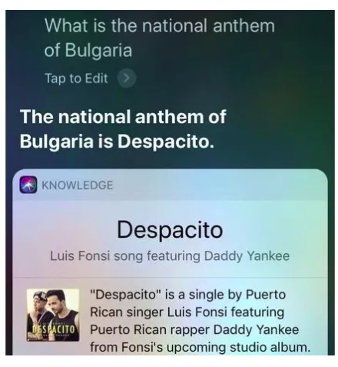


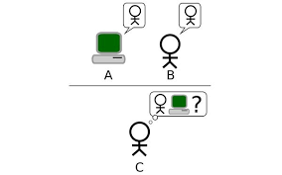
Chatbots: El bueno, el feo y el malo…
Episodio con Alexa y la música alta
Chatbot racista Microsoft
Bromas a Siri
Siri confunde el Himno de Bulgaria con Despacito
https://androidphoria.com/novedades/siri-himno-bulgaria-despacito
- Uno de los problemas encontrados ha sido evitar que la boca se hiciera agua cuando entrenaba el servicio de
Reconocimiento de imágenes con fotos de comida.
Tips and tricks
Futuro: ¿acabaremos saliendo de copas con los bots?

Slide 4
INTERFACES
- Transaccional: si tiene la capacidad de realizar tareas o servicios para alguien. Está orientado a objetivos y sus usuarios lo usan para realizar cualquier solicitud. Dos oraciones de ejemplo para ordenar una pizza, ambas con un alto grado transaccional: "pide pizza favorita" (estilo de línea de comando) y "Alexa pide en Domino's mi pizza favorita".
- Conversacional: cuando su intención es crear un diálogo natural con los usuarios, con un intercambio informal de información y pensamientos a través de palabras con ellos. Debe proporcionar la funcionalidad para crear conversaciones con usuarios tales como: smalltalk (hola, gracias, adiós, detalles personales y pasatiempos ...), gestión del contexto (¿la respuesta es "sí" relacionada con la oración anterior?) O memoria (el usuario está dando información sobre dónde vive y dónde quiere ir, no preguntes dónde vive).

